Slide 1

UNIVERSIDAD INTERNACIONAL DEL ECUADOR
PROYECTO INTEGRADOR
BASTION
Boveda Personal de Credenciales
El impacto de las nuevas tecnologias en la sociedad
David Alexander Benz Zambrano
Logica de Programacion · Msc. Lilian Aman · Paralelo 1-CIB-1A
Quito - Ecuador · junio de 2026

Slide 2
El problema
Una persona administra hoy decenas de credenciales. Sin herramientas, recurre a practicas inseguras:
1
2
3
Reutilizacion
Claves debiles
Sin cifrar
Usar la misma contrasena en muchos servicios: filtrar uno compromete todos.
Contrasenas cortas y predecibles, faciles de adivinar por fuerza bruta.
Guardarlas en notas, hojas de calculo o archivos de texto plano.
BASTION · Proyecto Integrador · UIDE
2

Slide 3
La solucion: BASTION
Una boveda personal de credenciales de linea de comandos en Python. Genera contrasenas seguras y las guarda en un archivo local protegido por una unica contrasena maestra.
Local, sin nube
Contrasena maestra
Los datos nunca salen del equipo: menor superficie de ataque.
Su hash SHA-256 protege el acceso; la clave nunca se guarda en claro.
Generador seguro
Organizada
Crea claves robustas con indicador de fortaleza.
Credenciales por categorias, busqueda e historial de accesos.
BASTION · Proyecto Integrador · UIDE
3

Slide 4
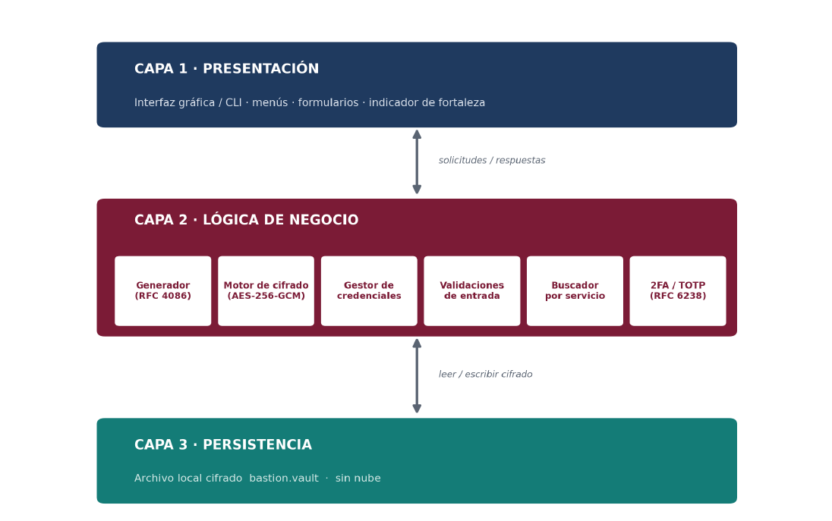
Arquitectura en tres capas
CAPA 1
Presentacion
Menus de la interfaz CLI e interaccion con el usuario.
CAPA 2
Logica de negocio
Generador, validaciones, bucles y casos de uso.
CAPA 3
Persistencia
Lectura y escritura del archivo JSON local.
BASTION · Proyecto Integrador · UIDE
4

Slide 5
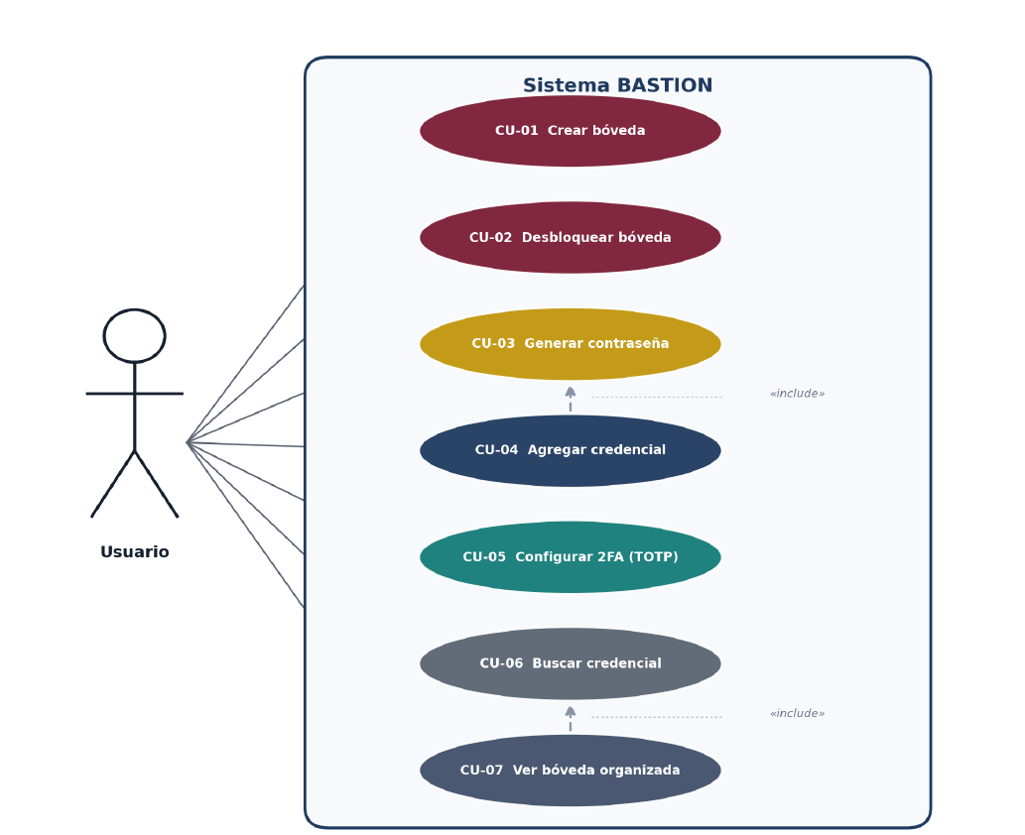
Funcionalidades del sistema
CU-01 Crear boveda
CU-02 Iniciar sesion (desbloquear)
CU-03 Generar contrasena segura
CU-04 Agregar credencial
CU-05 Configurar 2FA (TOTP) - planificado
CU-06 Buscar credencial por nombre
CU-07 Ver todas las credenciales
Extra Cambiar maestra / Ver historial
BASTION · Proyecto Integrador · UIDE
5

Slide 6
Integracion de las cuatro unidades
1
UNIDAD 1
2
UNIDAD 2
Analisis y diseno
Entorno y tipos
Definicion del problema; diagramas de casos de uso, flujo y arquitectura.
GitHub para control de versiones; variables str, int y bool.
3
UNIDAD 3
4
UNIDAD 4
Bucles y decisiones
Datos y funciones
while con contador, for con range y .items(), if/elif/else, operadores.
Tupla CATEGORIAS, lista historial, funciones con parametros por defecto.
BASTION · Proyecto Integrador · UIDE
6

Slide 7
El codigo en accion
Cada estructura de las cuatro unidades aparece de forma explicita y comentada en el codigo:
while intentos < MAX_INTENTOS:
# bucle con contador (login, 3 intentos)
for i in range(longitud):
# genera la contrasena caracter por caracter
for s, d in credenciales.items():
# recorre el diccionario de credenciales
if longitud >= 12 and tipos >= 3:
# operadores relacionales y logicos
CATEGORIAS = ("Redes", "Banca", ...)
# TUPLA de categorias (Unidad 4)
historial = [] # .append(...)
# LISTA de accesos con fecha y hora
def registrar_acceso(b, ev="..."):
# funcion con parametro por defecto
BASTION · Proyecto Integrador · UIDE
7

Slide 8
Reflexion: impacto en la sociedad
Seguridad al alcance de todos
Comodidad frente a privacidad
Los gestores permiten claves unicas y robustas sin memorizarlas: democratizan buenas practicas que antes eran solo de expertos.
Centralizar todas las claves agiliza, pero concentra el riesgo. El diseno responsable equilibra ambos: BASTION opera local, sin nube.
Etica y datos personales
El futuro de la autenticacion
Custodiar credenciales implica un deber de cuidado. La LOPDP ecuatoriana exige finalidad, minimizacion y seguridad en el tratamiento de datos.
Passkeys (FIDO2) y criptografia post-cuantica marcan la hoja de ruta; los gestores siguen siendo infraestructura de confianza.
BASTION · Proyecto Integrador · UIDE
8

Slide 9
Conclusiones y limitaciones
CONCLUSIONES
LIMITACIONES
Las estructuras de las cuatro unidades resuelven un problema real de gestion de credenciales.
La arquitectura en tres capas aporta orden, claridad y mantenibilidad.
Guardar solo el hash de la maestra y operar local refleja buenas practicas de seguridad.
El proyecto integra programacion y ciberseguridad sobre estandares reconocidos.
Las credenciales se guardan en JSON sin cifrado AES (planificado con Argon2id).
Almacenamiento local de un solo usuario, sin acceso concurrente.
Sin segundo factor de autenticacion aun.
Interfaz de linea de comandos; la grafica queda como evolucion.
BASTION · Proyecto Integrador · UIDE
9

Slide 10
La aplicacion web en vivo
El mismo codigo de bastion.py se ejecuta dentro del navegador con Pyodide. La docente puede entrar, usar la herramienta y ver el codigo Python corriendo por dentro.
Python real
Consola en vivo
Sin instalar nada
El codigo de bastion.py corre en el navegador mediante Pyodide (WebAssembly); no se reescribe en JavaScript.
Un panel muestra cada llamada a Python y su resultado: transparencia total del funcionamiento.
Publicada en GitHub Pages; se abre desde cualquier navegador, en escritorio o movil.
Pruebala en vivo: bluenovasas.github.io/bastion-uide/webapp/
BASTION · Proyecto Integrador · UIDE
10

Slide 11
Gracias
BASTION - Boveda Personal de Credenciales
github.com/Bluenovasas/bastion-uide
David Alexander Benz Zambrano · UIDE · 1-CIB-1A · junio de 2026

